Slide 1
Module IK: Doelgroepen
Les 2 | Periode 1

Slide 2
Planning van de periode
Lesweek | Onderwerp
1 | Introductie + Welzijn
2 | Opleidingen voor pedagogisch werk | Kinderopvang
3 | Gespecialiseerde opvang
4 | Onderwijs
5 | Kiezen voor pedagogisch werk
6 | Gastles?
7 | Werken aan de eindopdrachten
8 | Werken aan de eindopdrachten
9 | Afronden/inleveren/evalueren

Slide 3
Vandaag!
Terugblikken
De kinderopvang
Werkvorm
Aan de slag

Slide 4
Leerdoelen
Aan het einde van deze les kun je toelichten wat jouw taal/rol is als pedagogisch medewerker kinderopvang.
Aan het einde van deze les kun je toelichten welke verschillende vormen van kinderopvang er zijn.
Aan het einde van deze les kun je uitleggen hoe verschillende vormen van kinderopvang(organisaties) inhoudelijk werken.

Slide 5
Terugblikken op de vorige les.
Waar hebben we het vorige week over gehad?
Wat is je bijgebleven?
Wat hebben we gedaan?

Slide 6
Pedagogisch medewerker kinderopvang
Waar denken jullie aan bij een PMK’er?
Wat zouden zijn/haar taken zijn?

Slide 7
Pedagogisch medewerker kinderopvang
Je vangt kinderen en jongeren op in een groep.
Je zorgt voor een veilige, vertrouwde omgeving.
Je hebt aandacht voor de individuele behoeften van kinderen.
Je zorgt voor de eerste levensbehoeften.
Je werkt doelgericht aan de ontwikkeling van kinderen.

Slide 8
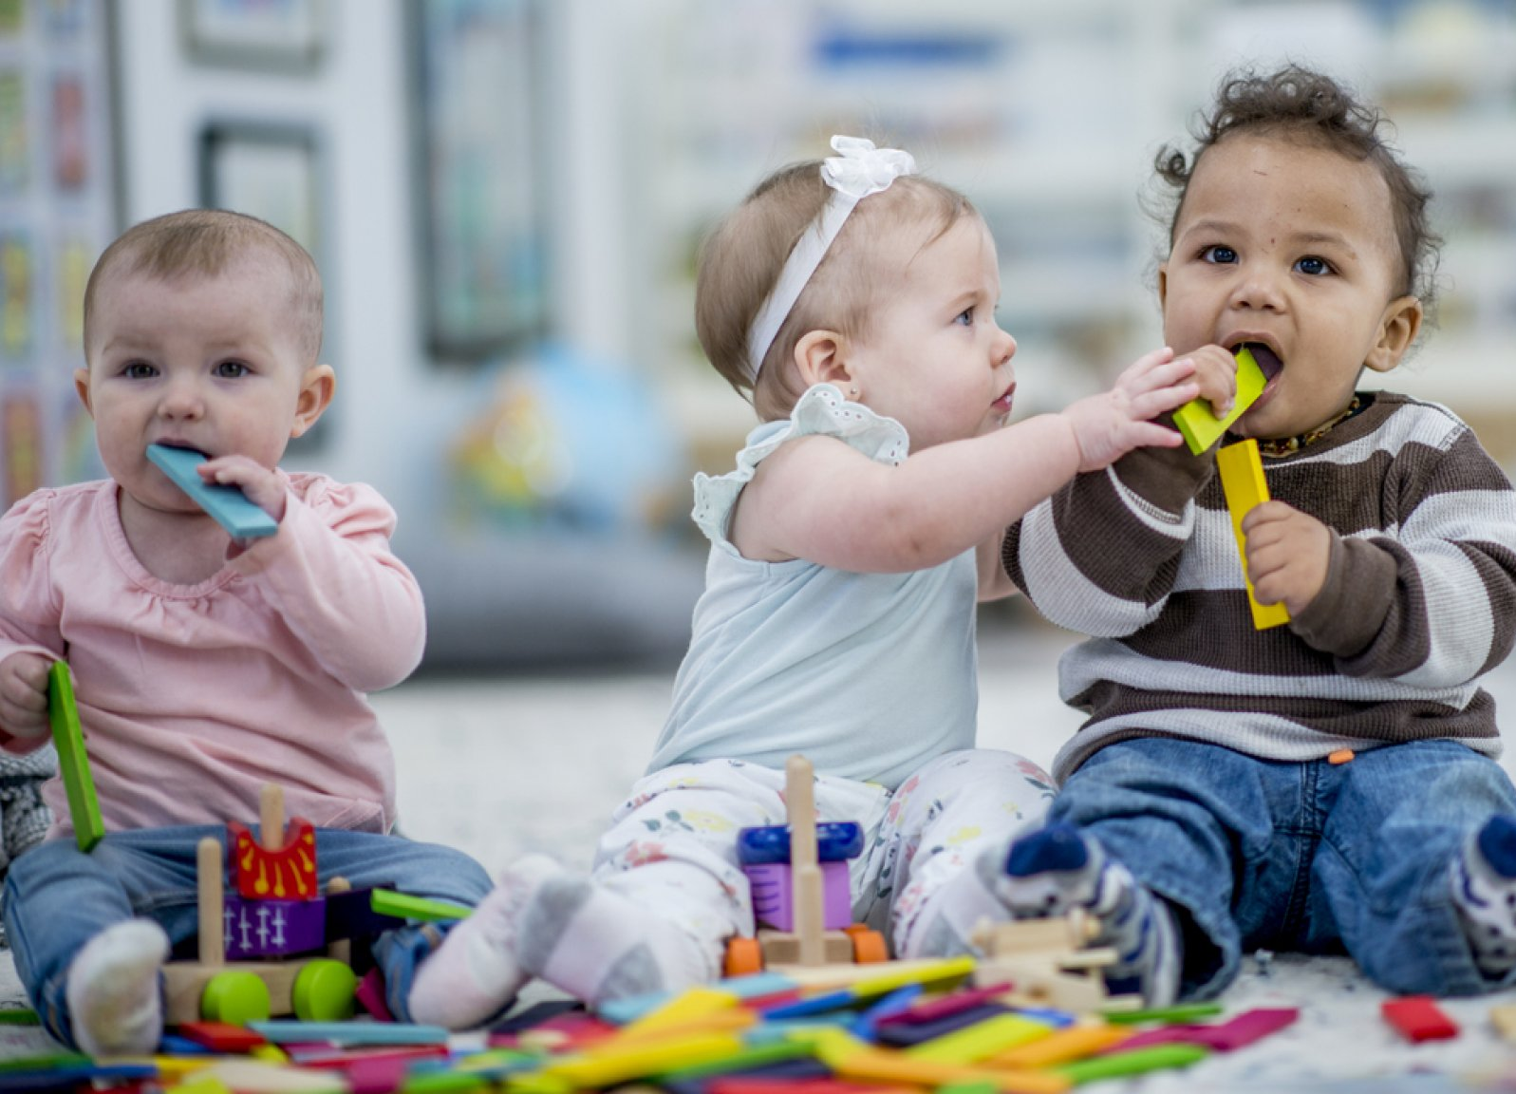
Kinderopvang
→ betekent dat professionele begeleiders zorgen voor de kinderen van ouders die op dat moment werken of studeren.
Kinderen komen enkele dagdelen of soms vijf hele dagen in de week. Deze kinderen hebben geen of een beperkte problematiek.
Het kan voorkomen dat er een nauwe samenwerking is met de basisschool.

Slide 9
Kindercentrum
Kinderdagverblijf
Peuteropvang
Gastouderopvang
Buitenschoolse opvang
Tienercentrum

Slide 10
Werkvorm wat een PMK’er in kan zetten!

Slide 11
Eindopdracht 2: Informatiefolder
De komende drie weken gaan jullie in tweetallen werken aan een informatiefolder over de drie profielen. Deze week gaan jullie aan de slag met het profiel pedagogisch medewerker kinderopvang. In de informatiefolder komt het volgende naar voren:
Wat de taak/rol is van een pedagogisch medewerker kinderopvang.
Wat een pedagogisch medewerker qua kennis en vaardigheden allemaal moet kunnen/kennen volgens jou.
Welke verschillende vormen van kinderopvang er allemaal zijn.
Hoe deze verschillende vormen van kinderopvang inhoudelijk werken.

